Slide 1
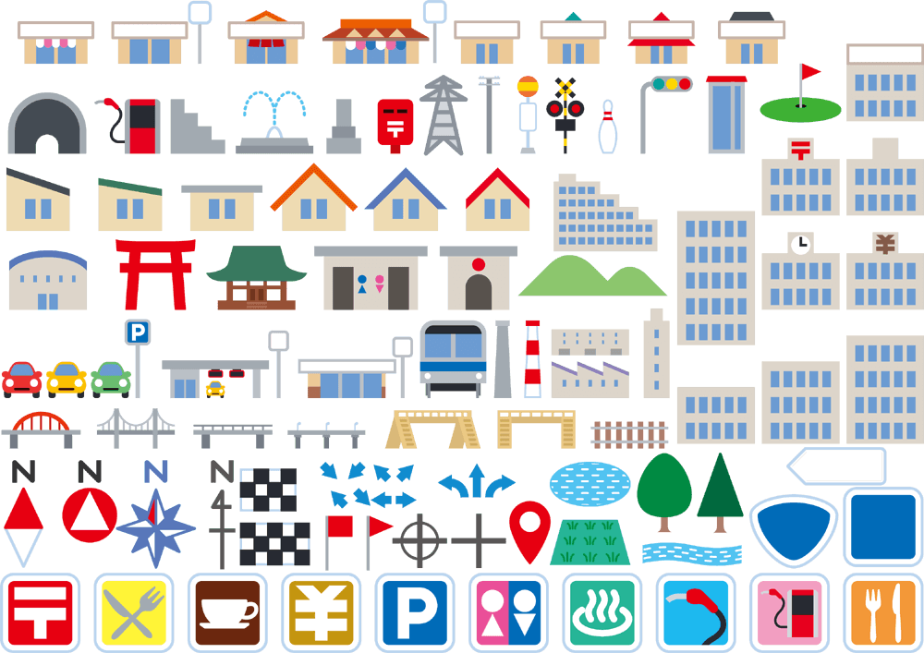


地図記号
クイズ
高難易度VERSION
数字をおしてね！
▶スタート！

Slide 2

１． ここは、どこでしょうか？
① 灯台
② 裁判所
③ 発電所

Slide 3
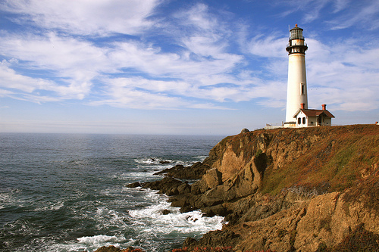
正解！！
答え：灯台
次の問題へ

Slide 4
残念…
▶もう一度チャレンジ！！
▶あきらめる・・・

Slide 5
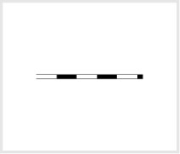
２． ここは、どこでしょうか？
① JR線
② 新幹線
③ 高速道路

Slide 6
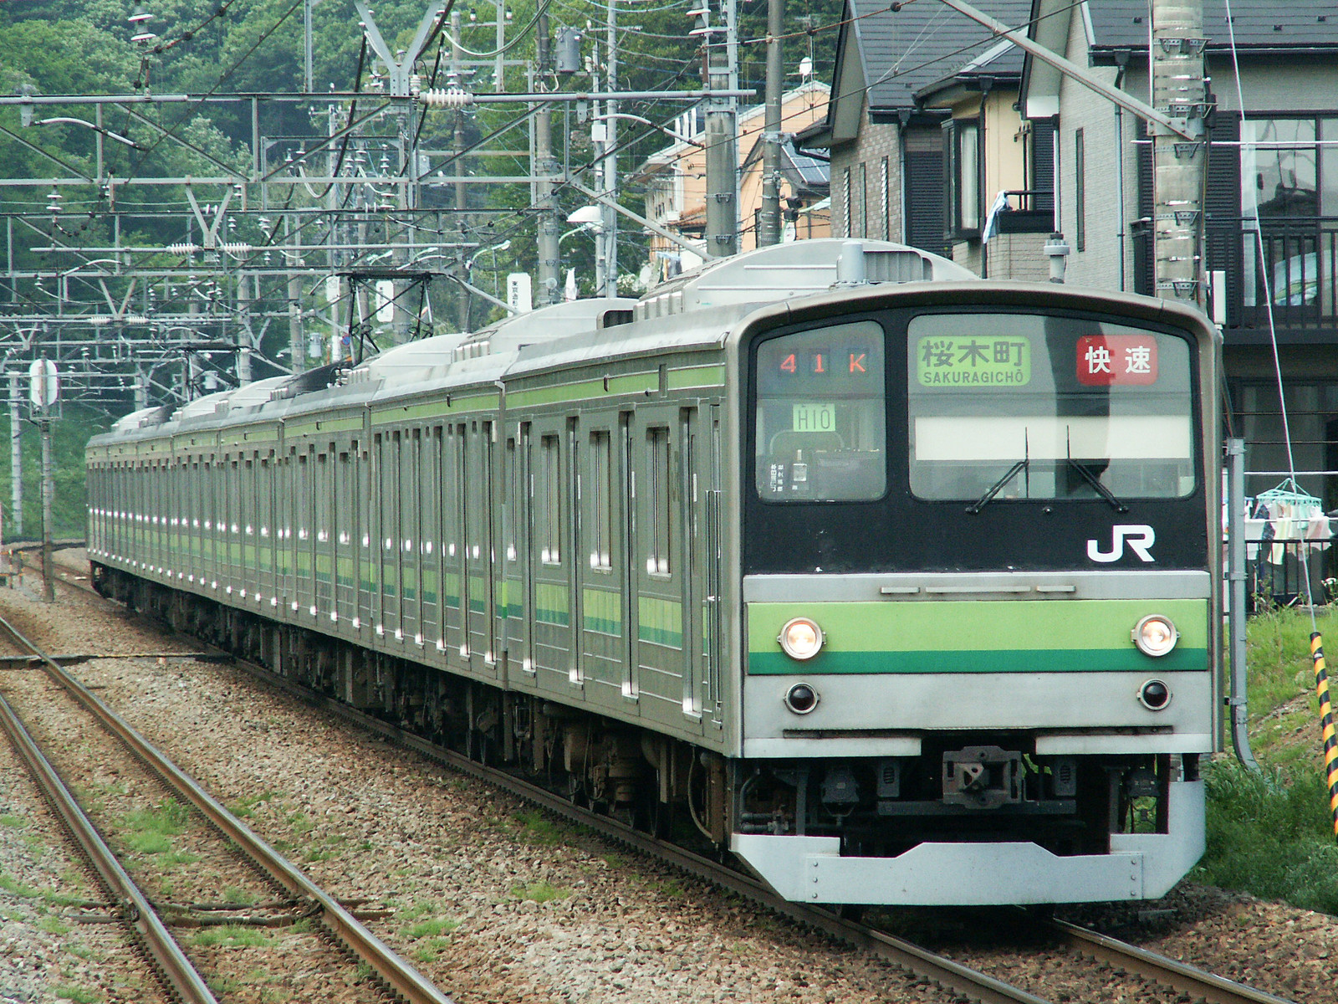
正解！！
答え： JR線
次の問題へ

Slide 7

残念…
▶もう一度チャレンジ！！
▶あきらめる・・・

Slide 8

３． ここは、どこでしょうか？
① 炭田
② 工場
③ 発電所

Slide 9
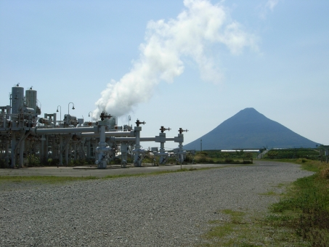
正解！！
答え：発電所
次の問題へ

Slide 10
残念…
▶もう一度チャレンジ！！
▶あきらめる・・・

Slide 11

４． ここは、どこでしょうか？
① 図書館
② 自衛隊
③ 博物館

Slide 12
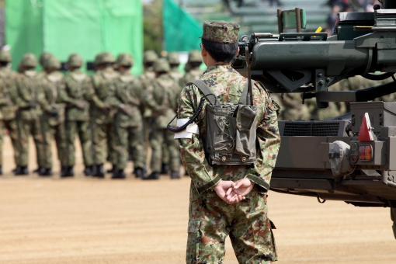
正解！！
答え：自衛隊
次の問題へ

Slide 13
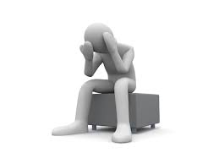
残念…
▶もう一度チャレンジ！！
▶あきらめる・・・

Slide 14

５． ここは、どこでしょうか？
① 城跡
② 原子力発電所
③ 病院

Slide 15
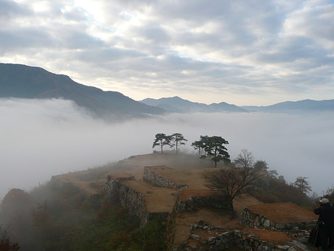
正解！！
答え：城跡
次の問題へ

Slide 16
残念…
▶もう一度チャレンジ！！
▶あきらめる・・・

Slide 17

６． ここは、どこでしょうか？
① 古戦場跡
② 史跡・名勝
③ 油田

Slide 18
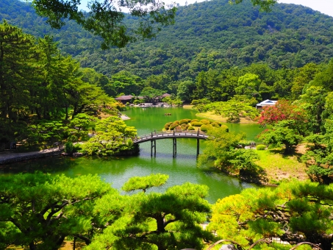
正解！！
答え：史跡・名勝
次の問題へ

Slide 19
残念…
▶もう一度チャレンジ！！
▶あきらめる・・・

Slide 20

７． ここは、どこでしょうか？
① 油田
② 田
③ ガス田

Slide 21
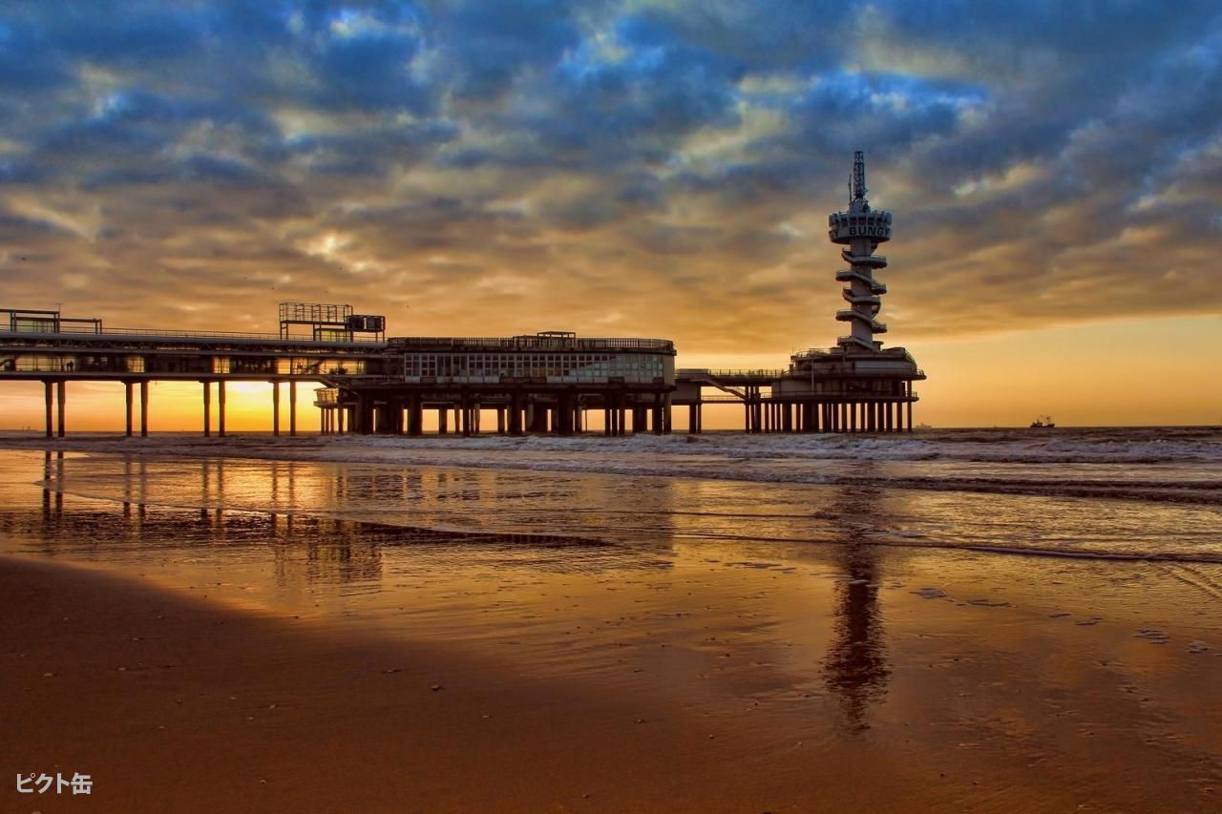
正解！！
答え：油田
次の問題へ

Slide 22
残念…
▶もう一度チャレンジ！！
▶あきらめる・・・

Slide 23
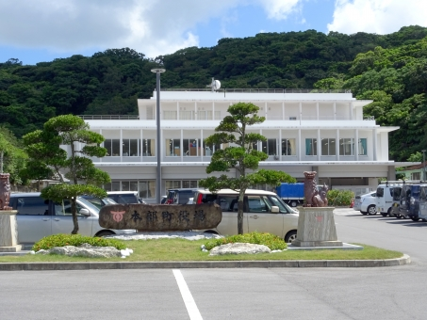
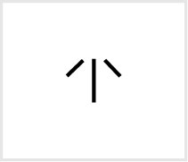


８． 町村役場は、どれでしょうか？
① 田
② 畑
③ 寺

Slide 24
正解！！
答え：町村役場
次の問題へ

Slide 25
残念…
▶もう一度チャレンジ！！
▶あきらめる・・・

Slide 26
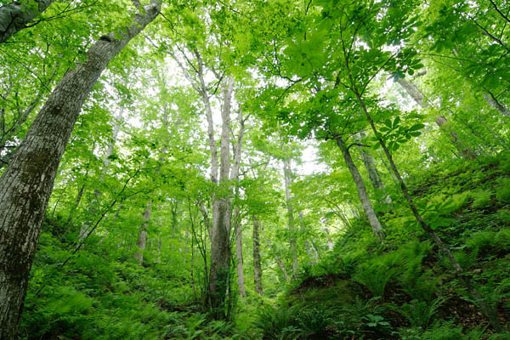

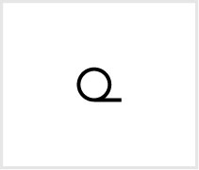
９． 広葉樹林は、どれでしょうか？
① 田
② 畑
③ 寺

Slide 27
正解！！
答え：
次の問題へ

Slide 28

残念…
▶もう一度チャレンジ！！
▶あきらめる・・・

Slide 29
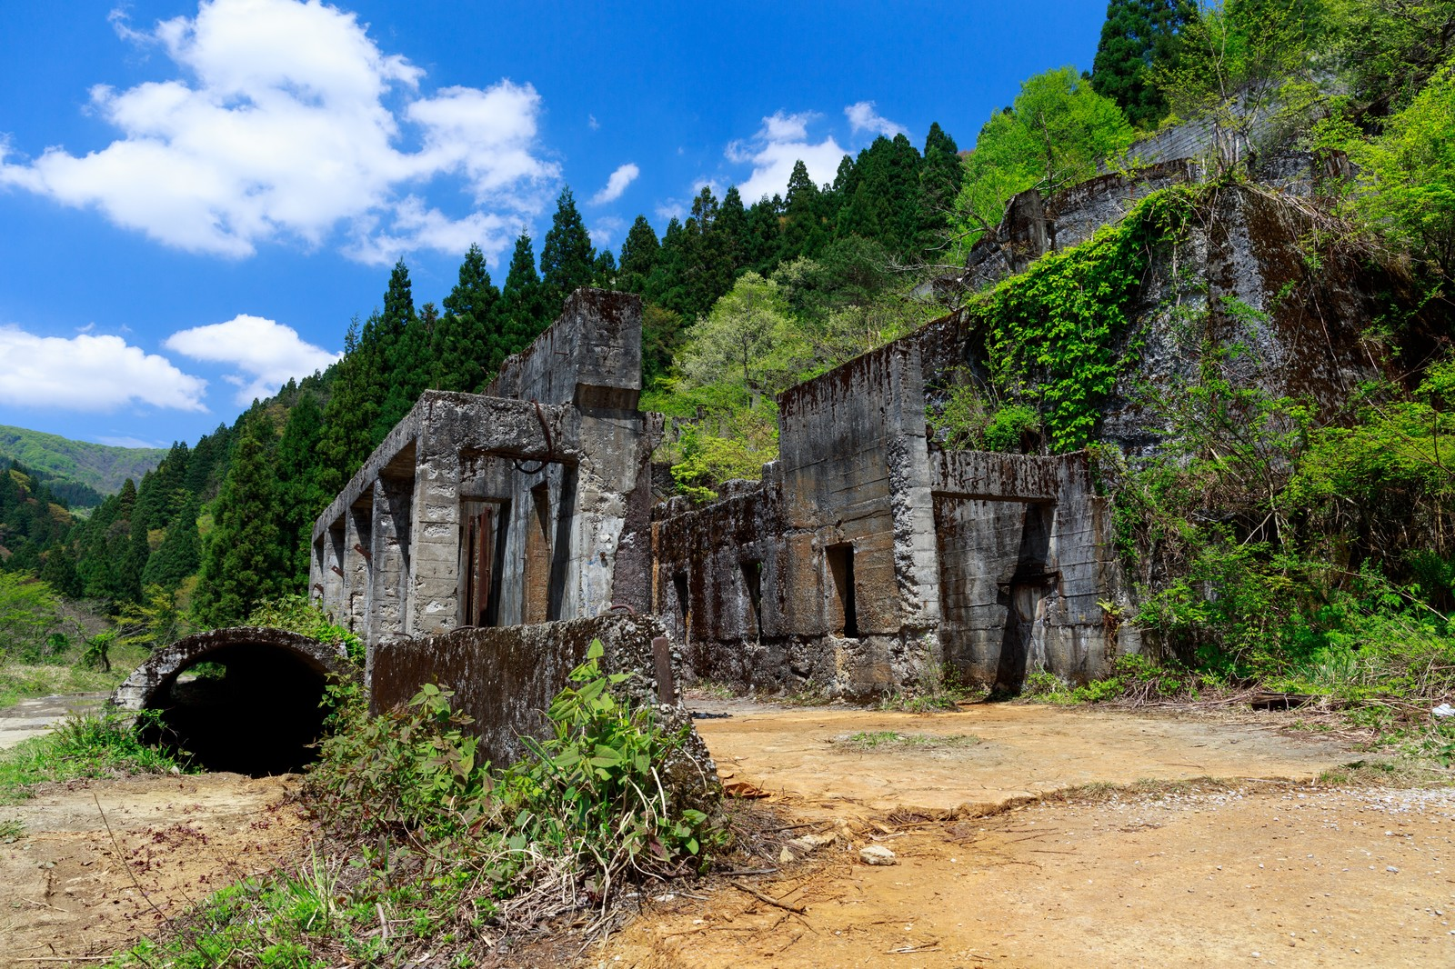



１０． 鉱山は、どれでしょうか？
① 田
② 畑
③ 寺

Slide 30
正解！！
答え：
次の問題へ

Slide 31
残念…
▶もう一度チャレンジ！！
▶あきらめる・・・

Slide 32

最終問題
ここは、どこでしょうか？
① 記念碑
② 自然災害伝承碑
③ 風車

Slide 33
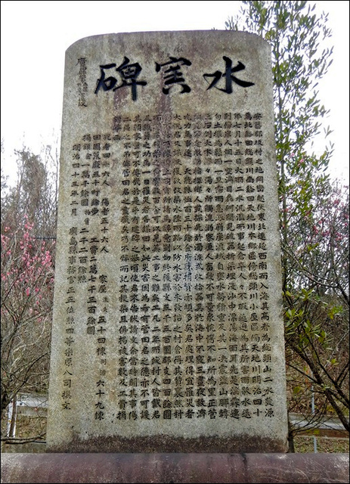
正解！！
答え：自然災害伝承碑
※２０１９年登録
進む

Slide 34
残念…
▶もう一度チャレンジ！！
▶あきらめる・・・

Slide 35

よくがんばりました！！
何問正解できたかな？
連続全問正解をめざそう！
▶はじめにもどる

